Slide 1


わんくま同盟 大阪勉強会 #6
11:20～11:30 わんくま同盟について
11:30～12:30 伝えるための、技術文書の書き方 by Jitta Lv 3
12:30～13:00 お昼休憩
13:00～15:00 C++むかしばなし by επιστημη Lv4 C++黎明期の先人達の戦略/戦術、そしてC++処理系を実現するいろんなカラクリについてお話します。
15:00～15:15 休憩
15:15～16:30 パネルディスカッション 「オブジェクト指向ってなんだ in 大阪」前半
16:30～16:50 休憩
16:50～18:00 パネルディスカッション 「オブジェクト指向ってなんだ in 大阪」後半
司会：中博俊
パネラー予定：επιστημη、Jitta、黒龍、囚人、恣意の、koka
後援：INETA Culminis
協力：Microsoft

Slide 2
わんくま同盟って何？
わんくま同盟は、コミュニティで活動している者たちの集団です。
縦の繋がりはなく、横の繋がりで成り立っています。
各自のスタイルで情報提供などをしています
あなたも一緒に情報発信しませんか？

Slide 3
わんくま同盟にはどんな人が参加しているの？
中博俊, じゃんぬねっと, 夏椰, なおこ(・∀・), まゆりん, Jitta, trapemiya, やねうらお, 囚人, Moo, maint, επιστημη, (えぴすてーめー), とっちゃん, おぎわら, えムナウ, 買太郎, むたぐち, aera, taos, ue, ognac, 108bones, ghost_shell, 黒龍, koka, inogucci, ヽ(ﾟ∀｡)ﾉうぇね, アクア, newpops, zee, 十郎, Pandora, 刈歩 菜良, R・田中一郎, 十兵衛（諸農）, まさぶん, まどか, ゆき, 恣意の, ひろえむ, taka, c, DS7, なか-chan@最愛のiMac, 沢渡真雪, THREE-ONE, Blue, RAPT, 初音玲, のぶさん, ぽぴ王子, g, スーパーあんどちん, シャノン
ぜひご参加ください!!
前回イベント以降の参加者
HIROTOW, まるぼろまん, Melt, f, u, まきなす, 梅林, オノデラ, TOM, h

Slide 4
INETAって何？
Microsoft .NET に興味を持つユーザーで構成される開発者のコミュニティの支援を目的に北米のワシントンに本拠を置くワールドワイドの組織です。
Microsoft .NET に興味を持つ開発者コミュニティの連携と活動の支援を行うことを目的とする組織です。INETA とはパートナー関係にあり、連携をとりながら活動を行っていきます。 INETA Japan は、INETAにおける日本支部という位置づけです。

Slide 5
Culminisって何？
Culminis は、国際的な非営利組織で、ITコミュニティの発展と成長に力を注いでいます。過去２年余り、プロのユーザーグループや団体、学生組織、ソリューションプロバイダーへの支援や関係構築を行うことにより、それぞれの目標やニーズ、共有すべきリソースが分かってきました。これをもとに、そのようなリソースを有意義かつ公平に交換できるプログラムをCulminisは開発し、最終的に ITプロ のステータスを業界でもコミュニティでも高めようとしています。

Slide 6
参加料について
今日のイベントが面白かったとおもったら以下の口座に振り込んでください。
振り込まれたかどうかの追跡も行いません。
振り込んでいただいたお金はサーバ購入費、通信費、イベント交通費等に利用します。
懇親会でも受け付けます。
みずほ銀行
西野田支店
普通 1597161
ナカ ヒロトシ

Slide 7
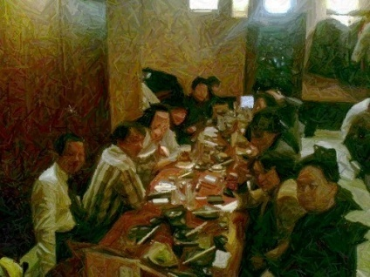
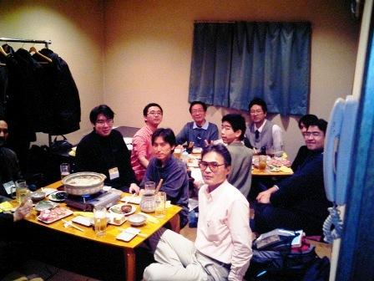
懇親会について
この後懇親会を行います。
蓮屋
Tel:06-4795-1470
予算：4000円
懇親会が裏メインですから、ぜひご参加ください。

